Slide 1

Hearts Agent 设计
张杰
2018.9.12

Slide 2

1
框架介绍
Framework
2
收全红概率
Probability for Shooting the Moon
CONTENTS
3
目录
传牌
Pass Cards
4
是否暴露A
Expose A or Not
BUSINESS PLAN
5
打牌(13 轮)
Cards Play

Slide 3
1
框架介绍
Framework

Slide 4

框架介绍
1.收全红概率
2.传牌
发牌
1. 收据收集;
2. 特征提取;
3. 模型训练;
4. 模型预测.
1. 收全红？ 策略A
2.不收全红？ 策略B
3.暴露A?
4.打牌阶段
1. 收据收集;
2. 特征提取;
3. 模型训练;
4. 模型预测.(高概率,暴露A)
Incomplete Information;
Complete Information;
Fixed Cards

Slide 5
2
收全红概率
Probability for Shooting the Moon

Slide 6
收全红概率
2.1 数据收集
2.2 特征提取
2.3 模型训练
2.4 模型预测

Slide 7
2.1 数据收集
发现
Agent打完万局之后,总有出现收全红的情况
四个随机Agent大概有1%的概率收全红数
简单规则的Agent也出现收全红的情况,未详细统计
原始数据特征 | 原始数据标签
Agent A传牌结束之后的牌 | 该局打完Agent的分数(大于0为1,其余为0)
Agent B传牌结束之后的牌 | 该局打完Agent的分数(大于0为1,其余为0)
…… | ……
Agent N-1传牌结束之后的牌 | 该局打完Agent的分数(大于0为1,其余为0)
Agent N传牌结束之后的牌 | 该局打完Agent的分数(大于0为1,其余为0)

Slide 8
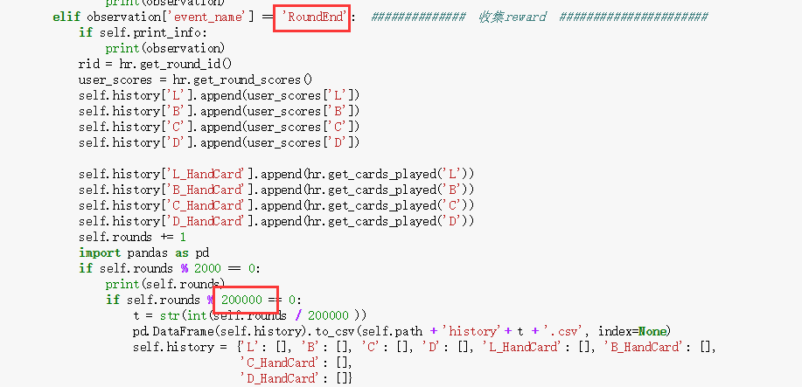
2.1 数据收集
对应的代码
Huang Qiang的环境

Slide 9
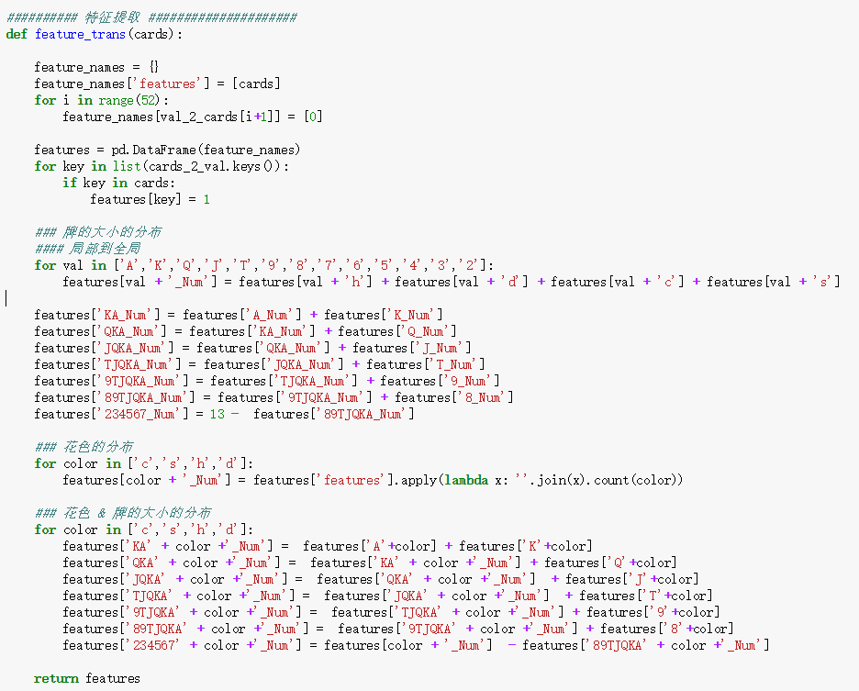
2.2 特征提取
特征工程
对应的代码
原始特征
1.1 对所有手牌进行one-hot编码(52位)
2. 牌的大小
2.1 局部特征:每个大小的牌的个数(A的个数)
2.2 粗粒度局部特征:某一区域的牌的个数(e.g.QKA的牌的数目)
3.牌的花色特征
3.1 全局花色特征: 每个花色的牌的个数
4.牌的大小&花色组合特征
4.1 某一个花色大于某一个值的牌的个数(Club中大于9C的个数)

Slide 10
2.3 模型训练 & 2.4 模型预测
模型训练
模型预测
采用目前流行的5折交叉训练法
5个LGB模型
5个模型分别预测
取最大值作为最终收全红概率(经验)
手牌 | 收全红的概率
'Jc','Qc','Kc','Ac', 'As','Js', 'Qs', 'Ks', 'Qd', 'Kd','Jd', 'Kh', 'Ah' | 0.9748
'Jc','Qc','Kc','Ac', 'As','Js', 'Qs', 'Ks', 'Qd', 'Kd','Ad', 'Kh', 'Ah' | 0.8851
'Qc','Ks','As','Qs', 'Js', 'Jd', 'Ac', 'Ad', 'Qh', 'Ac', 'Kd', 'Tc' ,'9c' | 0.1569
… | …
… | …
Code:Data_Collection(Shooting_Or_Not).ipynb

Slide 11
3
传 牌
Pass Cards

Slide 12
传牌（规则）
1. 高概率收全红
1. 如果某一花色的牌个数大于等于9,保留该花色所有牌;对所有其他牌从小到大排序,取最小的三个
2. 其他情况,所有牌排序,取最小的三个传出
2. 低概率收全红
1.传猪
1.1 有黑桃Q的情况
1.1.1 如果黑桃Q在手上，并且小于黑桃Q的个数不足3张,则我们传Qs，然后依次将大于Qs的牌传出
1.2 如果没有黑桃Q，
1.2.1 没有黑桃Q，如果有Ks或者As，则我们将其传出
1.2.2 其他情况，我们不传
2.如果存在草花2,
2.1 草花个数少于等于3，则由小到大传,
2.2 草花牌多(大于4)，不传
3.如果牌没有传完，
3.1 我们按下面的顺序进行处理 [红心，草花，方块，黑桃],由大到小传牌['A', 'K','Q','J','T','9',
'8','7','6','5','4']
Full_Information_and_DQN_Train(With Random AI).ipynb

Slide 13
4
是否暴露A?
Expose A or Not?

Slide 14
传牌
是否暴露A?
Low Probability
Not Expose A
Hand Cards
Model
(From Step1)
Predict
High Probability
Expose A

Slide 15
5
打牌(13 轮)
Cards Play

Slide 16

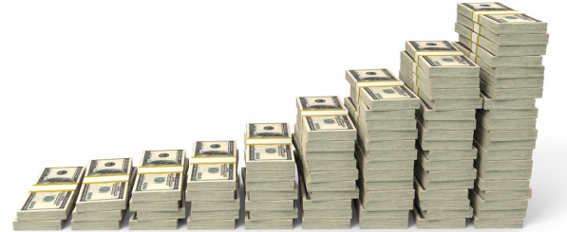
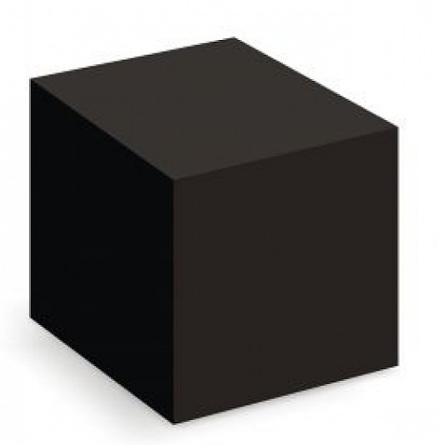
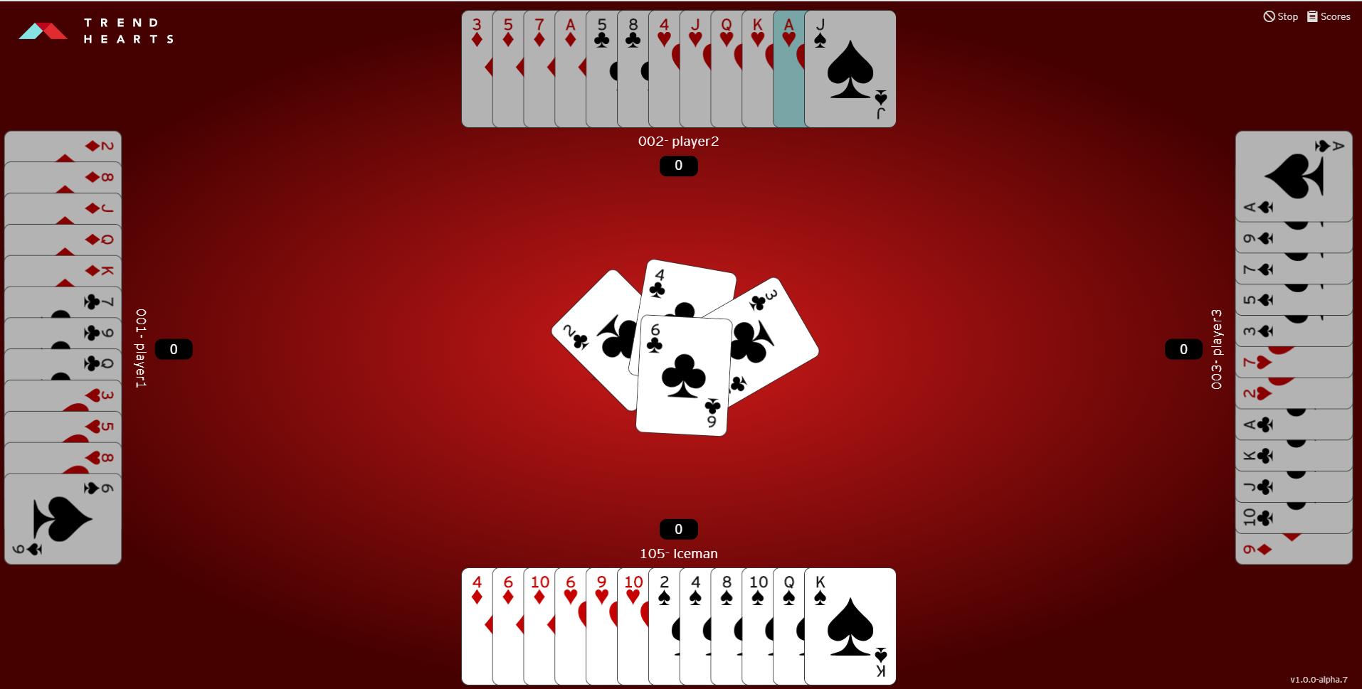

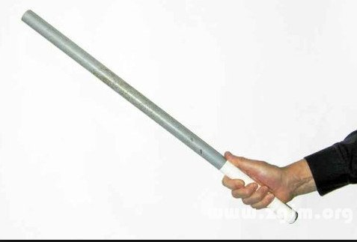
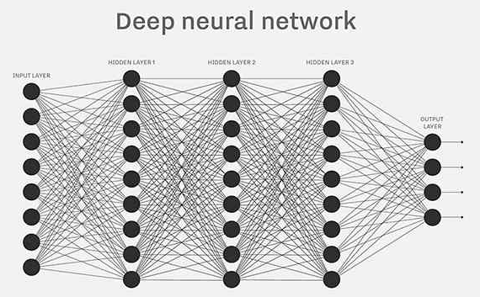
DQN
State
Q_Target
Future Profit
predict
Reward

Slide 17
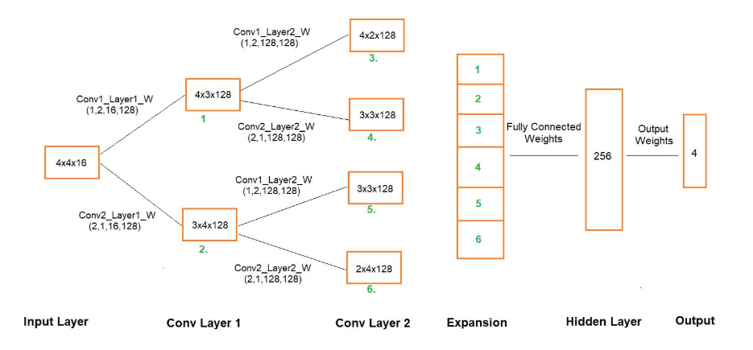
例子:2048
https://github.com/navjindervirdee/2048-deep-reinforcement-learning

Slide 18
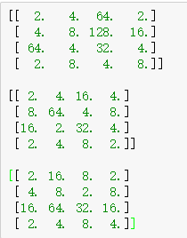
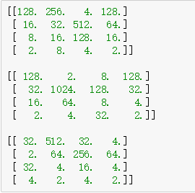
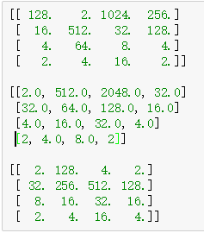
例子:2048
前100轮
20000轮
50000轮
https://github.com/navjindervirdee/2048-deep-reinforcement-learning

Slide 19
算法尝试
3 Random AI
Training
Incomplete Info DQN[1]
Test
Play like Random
20万轮
3 Random AI
Training
Complete Info DQN[1]
Test
Play like Random
3 Random AI
Training
Complete Info DQN[1] + Fixed Card
Test
Play like Random
1. Human-level control through Deep reinforcement learning,2015

Slide 20
算法1：Incomplete
3 Random AI
Training
Incomplete Info DQN[1]
Test
Play like Random
20万轮

Slide 21
状态设计
当前轮数
heart_broken, queen_played,transformer_played
c,s,h,d剩余牌的情况
全局状态
该轮我的出牌顺序
当前我的手牌
个人当前状态
对手状态
每个对手该轮打的牌
每个对手某种花色是否存在
每个对手当前的分数

Slide 22
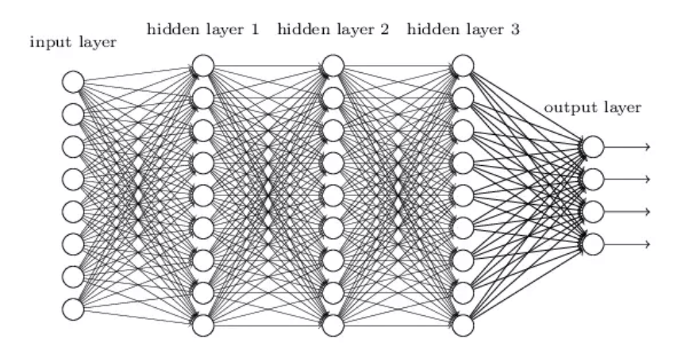
网络结构
状态输入(268维)
200 + ReLU
200 + ReLU
200 + ReLU
Action(52)

Slide 23
算法2：Complete
3 Random AI
Training
Complete Info DQN[1]
Test
Play like Random
150万轮

Slide 24
状态设计
当前轮数
heart_broken, queen_played,transformer_played
c,s,h,d剩余牌的情况
全局状态
该轮我的出牌顺序
当前我的手牌
手牌中是否还有某种花色的牌
个人当前状态
每个对手手牌信息
每个对手该轮打的牌
每个对手某种花色是否存在
每个对手当前的分数
对手状态

Slide 25
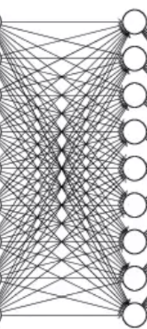
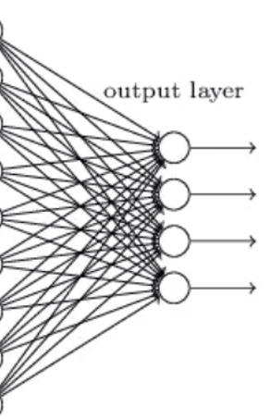
网络结构
状态输入(760维)
500 + ReLU
1000 + ReLU
1000 + ReLU
200+Dropout
Action(52)

Slide 26
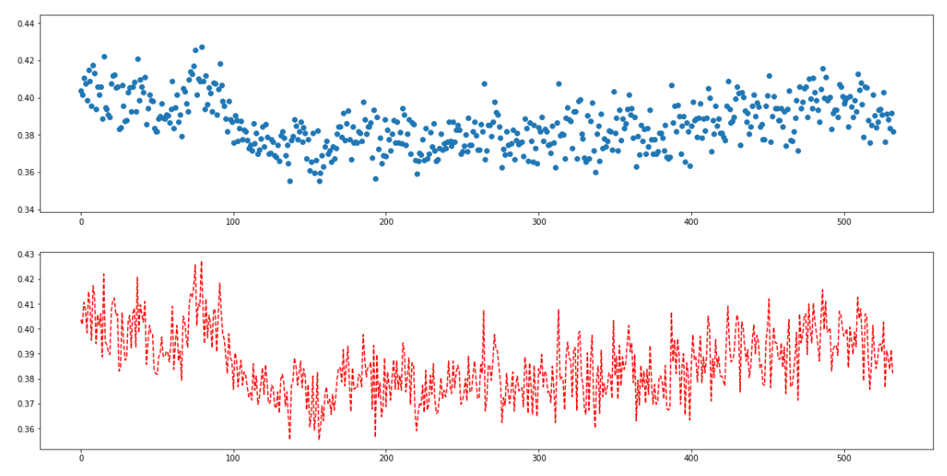
实验结果(Complete)
每个点表示3000局的胜率(1600000局)

Slide 27
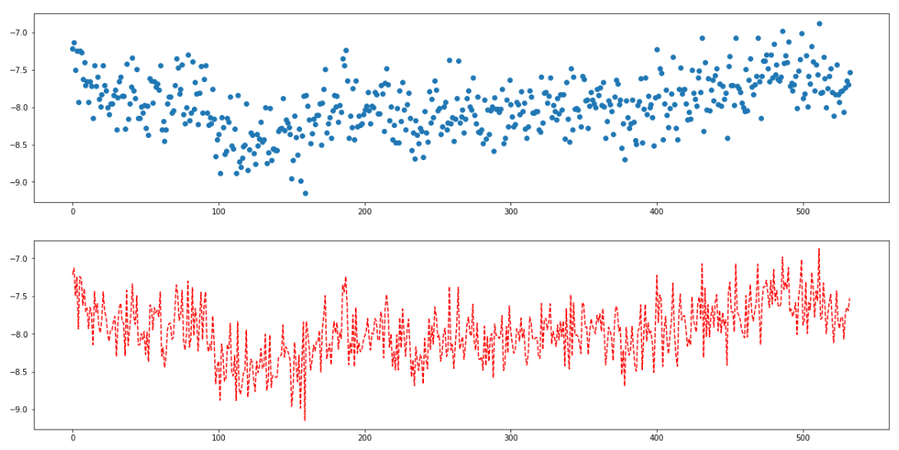
实验结果(Complete)
每个点表示3000局的平均得分(1600000局)

Slide 28
算法3：Fixed Cards
3 Random AI
Training
Complete Info DQN[1] + Fixed Card
Test
Play like Random

Slide 29
附
资料&尝试去做的
Reference & Todo

Slide 30
资料
代码
Todo
Shooting the Moon
Data_Collection(Shooting_Or_Not).ipynb
Compelte Info DQN
Full_Information_and_DQN_Train(With Random AI).ipynb
Full_Information_and_DQN_Test(With Random AI).ipynb
Result Analysis
3.History_Analysis.ipynb
Incomplete Info DQN
Incomplete_Info_DQN.ipynb
完成Fixed Cards实验
代码整理
录制得分视频
学习并尝试新的NN Network
Field Aware NN, 其他高级网络
尝试PPO, Rainbow dqn等最新DQN框架
Win openAI competition
注: 上述的代码目前都是基于Huang Qiang的环境

